Slide 1


Образовательная программа
детского сада
№ 4 «Лукоморье» - филиала
АН ДОО «Алмазик»

Slide 2


Детский сад организует и реализует образовательную деятельность воспитанников в возрасте от 1 до 8 лет с учетом их индивидуальных способностей и возможностей в течение всего времени пребывания воспитанников в детском саду
на государственном (русском) языке Российской Федерации.

Slide 3
Обязательная часть образовательной программы составляет 60 % и разработана на основе Федеральной образовательной программы дошкольного образования, утвержденной приказом Министерства просвещения Российской Федерации от 28.12.22 г. № 1028.
Часть, формируемая участниками образовательных отношений составляет 40 %, разработана на основе:
1.Программа художественного воспитания, обучения и развития детей 2-7 лет «Цветные ладошки» под редакцией И.А. Лыковой
4.Методические рекомендации по развитию социальной активности детей старшего дошкольного возраста «Орлята-дошколята», в рамках программы «Орлята России» утверждённые Министерством просвещения Российской Федерации ФГБОУ ВДЦ «Орлёнок».
3.Программа по формированию основ безопасности жизнедеятельности детей старшего дошкольного возраста «Безопасность» под редакцией Н. Н. Авдеевой, О. Л. Князевой, Р. Б. Стеркиной.
2. Программа по познавательному развитию детей «Ребенок в мире поиска»
под редакцией О. В. Дыбиной.

Slide 4
Для реализации образовательной программы в детском саду имеется:
10 групп общеразвивающей направленности
6 рекреаций
Физкультурный зал
Музыкальный зал
Кабинет учителя-логопеда
Кабинет педагога-психолога
Компьютерный класс
Учебный класс
На территории детского сада расположены 10 прогулочных участков,
спортивный участок
Медицинский блок

Slide 5
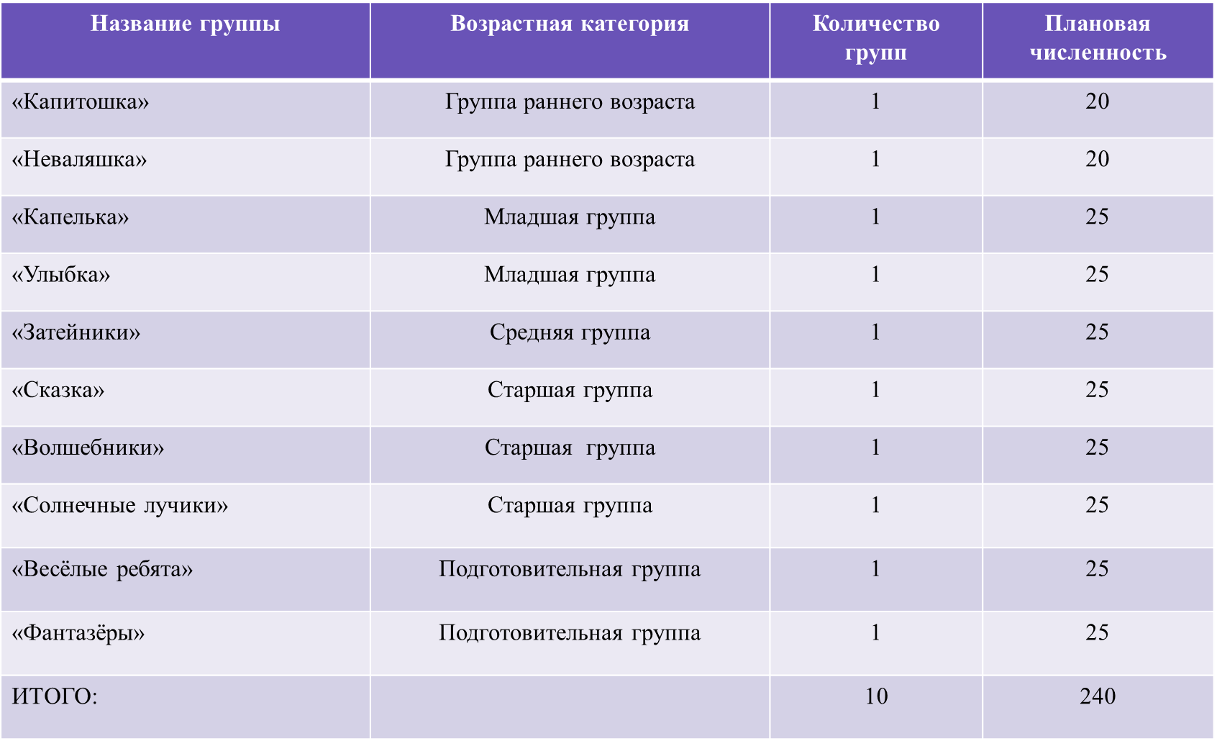

Slide 6
Характеристика взаимодействия педагогического коллектива с семьями воспитанников
Направления взаимодействия | Обязательная часть | Часть формируемая, участниками образовательных отношений | Коррекционная часть
Включение родителей в информационно-методическое пространство | Сайт ВКонтакте Родительские уголки Информационные стенды Родительские собрания Выставки детских работ Объявления | Рекламные буклеты Папка – передвижка Журнал для родителей Открытый показ | Речевой уголок Экран звукопроизношения Информационные стенды
Включение родителей в оценку качества образовательного процесса детского сада | Анкетирование Опрос Дни открытых дверей | Социологические обследования по определению социального статуса и микроклимата семьи | Анкетирование (Общение с родителями, оказание педагогической помощи, информирование родителей об основах медицинской коррекции)
Повышение педагогической компетентности родителей | Консультации Открытые мероприятия Мастер классы Семинары – практикумы Подготовка и организация музейных экспозиций в учреждении Практикум Лекция Дискуссия Педагогический совет Педагогическая лаборатория | Мастер – классы Творческие задания Совместная проектная деятельность Выставки совместного семейного творчества | Консультации (устные и письменные) Беседы Презентации Практикумы Рекомендации Пятиминутки Консультации (устные и письменные) Мастер - класс Речевые праздники Сценки – миниатюры Открытые фронтальные занятия

Slide 7
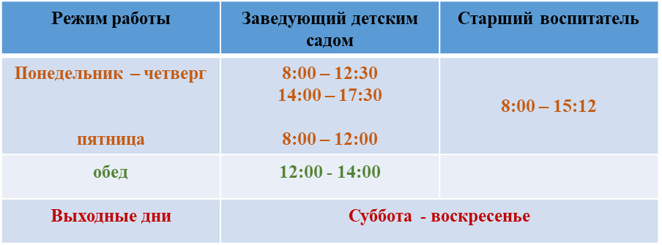
Уважаемые родители, ознакомиться с полной версией образовательной программы вы можете
в кабинете заведующего детским садом
в каждой возрастной группе детского сада
в методическом кабинете у старшего воспитателя
Телефон для связи: 4-30-04

Slide 8
Уважаемые родители!
В детском саду функционирует консультационный центр
«Мы вместе».
Специалисты центра рады оказать методическую, психолого-педагогическую, диагностическую и консультативную помощь родителям (законным представителям) детей, не посещающих образовательные организации (раннего возраста, с ограниченными возможностями, детей-инвалидов).
Вы можете задать вопросы: по телефону: 8(41136) 4-30-04 по электронной почте: kalininaov@almazik.org
Специалисты предоставят Вам информацию в удобной для Вас форме: устной (онлайн/офлайн-консультации) письменной (на электронную почту).

Slide 9

Спасибо за внимание!

